Slide 1

Бордовский Павел Георгиевич
(кафедра биомеханики)
Лекция
Информационные Технологии в науке и образовании
Лекция 1
Отредактировано 26.11.2017

Slide 2
План лекции
Основные понятия предмета
Основы процесса получения и обработки информации
Этапы развития ИТ (информационных технологий)
Измерение информации и данных
Информационные технологии в науке
Информационные технологии в образовании

Slide 3
Рекомендуемая литература
Основная
А.И. Бердичевский
Информационные технологии управления. Учебно-методическое пособие. ­­­‒ СПб филиал ГУ-ВШЭ, 2005. – 84с.
Воронов, И.А. Информационные технологии в физической культуре и спорте: учебник / И.А. Воронов; СПб ГУФК им. П.Ф. Лесгафта. -СПб.: изд-во СПб ГУФК им. П.Ф. Лесгафта, 2005 - 80с., ил.

Slide 4
Дополнительная
Информационные технологии: Учебное пособие 2-е изд Б. Я. Советов, В. В. Цехановский
Основы информационных и телекоммуникационных технологий Попов В.Б.
Информационные системы и технологии в экономике и управлении Трофимов В.В
http://ru.wikipedia.org/wiki свободная энциклопедия, которую может редактировать каждый.
www.pbord.spb.ru (личный сайт Бордовского Павла Георгиевича для студентов ГУФК им. П.Ф.Лесгафта (по информатике) )
www.yandex.ru – поисковая система.

Slide 5
Информационные технологии (IT)
Информационные технологии (ИТ, от англ. information technology, IT) — широкий класс дисциплин и областей деятельности, относящихся к технологиям обработки данных (информации), в том числе, с применением вычислительной техники.

Slide 6
ИНФОРМАЦИОННЫЕ ТЕХНОЛОГИИ
ТЕХНОЛОГИЯ (от греч. techne — искусство, мастерство, умение и logos — слово, учение), совокупность методов обработки, изготовления, изменения состояния, свойств, формы сырья, материала или полуфабриката, осуществляемых в процессе производства продукции; научная дисциплина, изучающая физические, химические, механические и др. закономерности, действующие в технологических процессах.
ТЕХНОЛОГИЯ – слово об искусстве обработки, изготовления – иными словами: ИНСТРУКЦИЯ (описание процесса) (Корректировка автора)

Slide 7
Информационные технологии (IT)
В настоящее время, под информационными технологиями, чаще всего, понимают компьютерные технологии. В частности, ИТ имеют дело с использованием компьютеров и программного обеспечения для хранения, преобразования, защиты, обработки, передачи и получения информации. Специалистов по компьютерной технике и программированию часто называют ИТ-специалистами.

Slide 8
ИНФОРМАЦИОННЫЕ ТЕХНОЛОГИИ
ИНФОРМАЦИОННЫЕ ТЕХНОЛОГИИ - процесс, использующий совокупность методов и средств реализации операций сбора, регистрации, передачи, накопления и обработки информации для решения управленческих задач экономического объекта.
ИНФОРМАЦИОННЫЕ ТЕХНОЛОГИИ – обработка данных средствами вычислительной техники с целью получения информации для решения задачи, или принятия решения. (Корректировка автора)

Slide 9
ИНФОРМАЦИЯ
Определение 1. Информация есть отражение реального мира, это сведения, которые один реальный объект содержит о другом реальном объекте.
Данные, это зарегистрированные сигналы события явления, или сохраненная (записанная) информация
Определение 2. Как только данные начинают использоваться для уменьшения степени неопределенности о чем-то, то это будет информация.

Slide 10
Обработка информации
Источниками и носителями информации могут быть сигналы любой природы: речь, музыка, текст, показания приборов и т. д. Однако хранение, передача и переработка информации в ее естественном физическом виде большей частью неудобна, а иногда и просто невозможна. В таких случаях применяется кодирование.
Кодирование - это процесс установления взаимно однозначного соответствия элементов и слов одного алфавита элементам и словам другого алфавита.
Кодом называется правило, по которому сопоставляются различные алфавиты и слова.
Шифрование - это процесс установления взаимно однозначного соответствия элементов и слов одного алфавита элементам и словам другого алфавита с закрытым кодом (известным ограниченному кругу лиц)

Slide 11
Информационная система
СИСТЕМА (от греч. systema — целое, составленное из частей; соединение), множество элементов, находящихся в отношениях и связях друг с другом, образующих определенную целостность, единство.
ИНФОРМАЦИОННАЯ СИСТЕМА - взаимосвязанная совокупность средств, методов и персонала, используемых для хранения, обработки и выдачи информации в интересах достижения поставленной цели.

Slide 12
Информационная система
ИНФОРМАЦИОННАЯ СИСТЕМА - взаимосвязанная совокупность данных (ресурсов), средств и методов, используемых для обработки и выдачи информации в интересах достижения поставленной цели. (коррекция автора)
ЦЕЛЬ ИНФОРМАЦИОННОЙ СИСТЕМЫ – предоставление информации для решения текущих задач стратегического и тактического планирования.

Slide 13
Автоматизированные информационные системы для информационной технологии
— это основная среда, составляющими элементами которой являются средства и способы для преобразования данных. Информационная технология представляет собой процесс, состоящий из четко регламентированных правил выполнения операций над информацией, циркулирующей в ИС, и зависит от многих факторов, которые систематизируются по следующим классификационным признакам

Slide 15
ИНФОРМАЦИОННЫЕ РЕСУРСЫ
Информационные технологии выступают инструментарием в управлении и формировании информационных ресурсов организации в рамках её информационной системы (рис. 2).
Информационные технологии
Информационные ресурсы
Информационная система деятельности предприятия , организации, учреждения

Slide 16
ИНФОРМАЦИОННЫЕ РЕСУРСЫ
ИНФОРМАЦИОННЫЕ РЕСУРСЫ - сочетание знаний и информации.
Существуют две формы информационного ресурса как отчуждаемы знаний, становящихся сообщениями: пассивная и активная.
К пассивной форме ИР относятся книги, журнальные статьи, патенты базы данных. К ним могут также относиться и знания, привязанные конкретным предметным областям, если они не комплексные, т.е. недостаточны для целенаправленного применения.
К активной форме ИР относятся модель, алгоритм, проект, программа и база знания. Эти формы можно трактовать в целом как стадии созревания ИР, степени доведения его до готовности и возможности превратиться в «силу».

Slide 17
Общая ТЕХНОЛОГИЯ процессов сбора, передачи, обработки и хранения информации В СИСТЕМАХ
Процесс сбора информации. На этом этапе происходит восприятие информации, в процесс которого сведения, поступающие в систему из внешнего мира, преобразуются в форму, пригодную для дальнейшего использования. Благодаря восприятию информации обеспечивается связь системы с внешней средой. Сбор информации — это процесс получения информации из внешнего мира и приведение ее к виду, стандартному для данной информационной системы.
Процесс передачи информации. Осуществляется различными способами: с помощью курьера, пересылка по почте, доставка транспортом, дистанционная передача по каналам связи.
Процесс обработки информации. В зависимости от поставленных за дач, система анализирует полученную информацию и принимает решение по ее дальнейшему использованию.
Процесс хранения информации. В процессе получения, чтобы сократить время на поиск и обработку информации, возникает необходимость сохранении полученных результатов с целью дальнейшего использование Хранение информации осуществляется на технических носителях в вид информационных массивов.

Slide 18
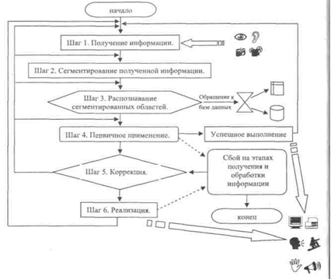
Принципиальная модель получения и обработки информации.

Slide 19
Предмет информационных технологий
аппаратное обеспечение (АО) средств вычислительное техники
программное обеспечение (ПО) средств вычислительной техники

Slide 20
Этапы развития ИТ (информационных технологий)
Существует несколько точек зрения на развитие информационных технологий. Общим для всех изложенных ниже подходов является то, что с появлением ПК (персональных компьютеров) начался новый этап развития ИТ.
Так же появление интернет и телекоммуникаций так же стало новым этапом в развитии ИТ

Slide 21
По преимуществам, которое приносит компьютерная технология:
  1-й этап (с начала 60-х гг.)-обеспечение эффективной обработкой информации при выполнении рутинных операций с ориентацией на централизованное коллективное использование ресурсов вычислительных центров. Основным критерием оценки эффективности создаваемых ИС была разница между затраченными на разработку и сэкономленными в результате внедрения средствами. Основной проблемой на этом этапе была психологическая — плохое взаимодействие пользователей, для которых создавались ИТ, и разработчиков из-за различия их взглядов и понимания решаемых проблем. Как следствие этой проблемы, создавались системы, которые пользователи плохо воспринимали и, несмотря на их достаточно большие возможности, не использовали в полной мере.

Slide 22
По преимуществам, которое приносит компьютерная технология:
  2-й этап (с середины 70-х гг.) связан с появлением персональных компьютеров. Изменился подход к созданию ИС — ориентация смещается в сторону индивидуального пользователя для поддержки принимаемых им решений. Пользователь заинтересован в проводимой разработке, налаживается контакт с разработчиком, возникает взаимопонимание обеих групп специалистов. На этом этапе используется как централизованная обработка данных, характерная для первого этапа, так и децентрализованная, базирующаяся на решении локальных задач и работе с локальными базами данных на рабочем месте пользователя.
  3-й этап (с начала 90-х гг.) связан с понятием анализа стратегических преимуществ в бизнесе и основан на достижениях телекоммуникационной технологии распределенной обработки информации.

Slide 23
Российская специфика развития ИТ
Связана прежде всего с отставанием в создании и распространении персональных компьютеров и программного обеспечения для пользователей примерно на 20 лет.
Однако в 90-х годах с появлением на рынке иностранных компьютеров и ПО отставание стало стремительно сокращаться и в настоящий момент, благодаря развитию интернет практически отсутствует.

Slide 24
4. Меры информации и данных

Slide 25
Меры информации и данных
Объем данных
Количество информации

Slide 26
Объем данных в вычислительной технике
Объем данных в сообщении измеряется количеством символов (разрядов).
В двоичной системе счисления единица измерения – бит. Эта единица предложена Клодом Шэнноном.
bit (binary digit) – двоичная цифра.

Slide 27
Единицы объема данных
1 байт = 8 бит
1 Кбайт = 1024 байт
1Мбайт = 1024 Кбайт
1Гбайт = 1024 Мбайт

Slide 28
Количество информации
Для измерения смыслового содержания информации (количества информации) наибольшее распространение получила тезаурусная мера.
Тезаурус – совокупность сведений, которыми располагает пользователь или система.

Slide 29
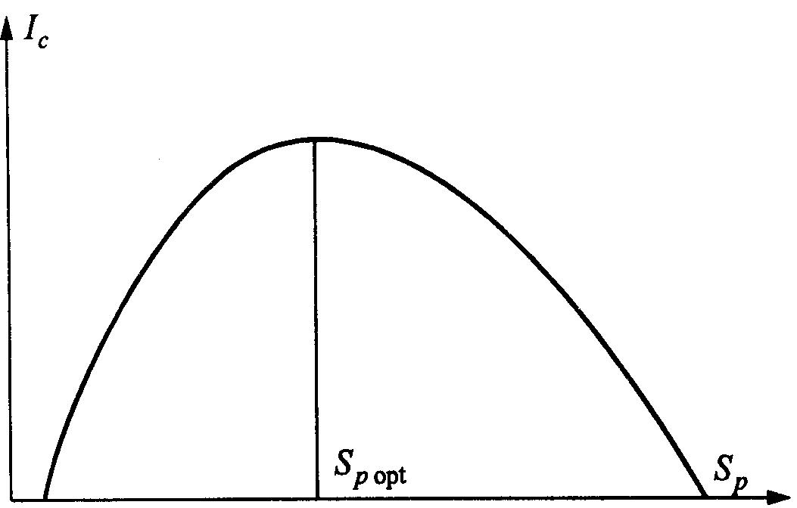
Зависимость количества семантической информации, воспринимаемой потребителем, от его тезауруса.
Количество информации
Тезаурус системы

Slide 30
5. Информационные технологии в науке
Основное направление ИТ в науке – это:
фиксация,
сбор,
обработка,
представление данных
получаемых в процессе научных исследований.
Каждый из указанных выше процессов имеет свою специфику использования ИТ.

Slide 31
Условно можно выделить уже готовые аппаратно-программные комплексы для проведения научных исследований.
И уникальные индивидуально создаваемые методики исследования с применением информационных технологий
Можно так же выделить группу универсальных программных средств для научной деятельности

Slide 32
К группе универсальных программных средств для научной деятельности можно отнести:
Статистические программы.
Математические программы.
СУБД (систему управления базами данных)
Табличные процессоры (Microsoft Excel)
Программы фиксации и обработки информации и прочее.

Slide 33
6. Информационные технологии в образовании.
Процесс образования представляет прежде всего программы представления информации:
Текстовые редакторы
Программы презентаций
Программы обработки видео
Программы обработки аудио
Программы автоматизации учебного процесса (электронные учебники, гипертекстовые документы и прочее)

Slide 34
Программы тестирования и оценки знаний
Программы автоматизированного дистанционного обучения
Программы ведения учёта успеваемости и учебного процесса (Электронный деканат, электронный дневник и прочее)

Slide 35
Все группы программ для образования так же можно поделить на 2 категории.
1. Уже готовые для работы стандартные программы (как правило, закрытые и платные)
2. Программы самостоятельного изготовления. (как правило, небольшие индивидуальные программы или довольно мощные и профессионально сделанные на заказ или при наличии собственных программистов.

Slide 36
Задача курса, по мере возможности показать реальность создания индивидуальных простых программ для решения локальных задачь.
На примере текстового редактора MS Word и табличного процессора MS Excel

Slide 37
Аппаратное обеспечение средств вычислительной техники для науки и образования.

